Slide 1


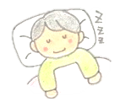

「いのち」って なんだろう？

Slide 2

「いのち」は
どうして おわるの？
「いのち」って
どうやって
うまれてくるの？
わたしたちの
「いのち」は
どこからきたの？

Slide 3

「いのち」って
どうやって うまれてくるの？

Slide 4
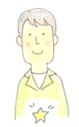



Slide 5
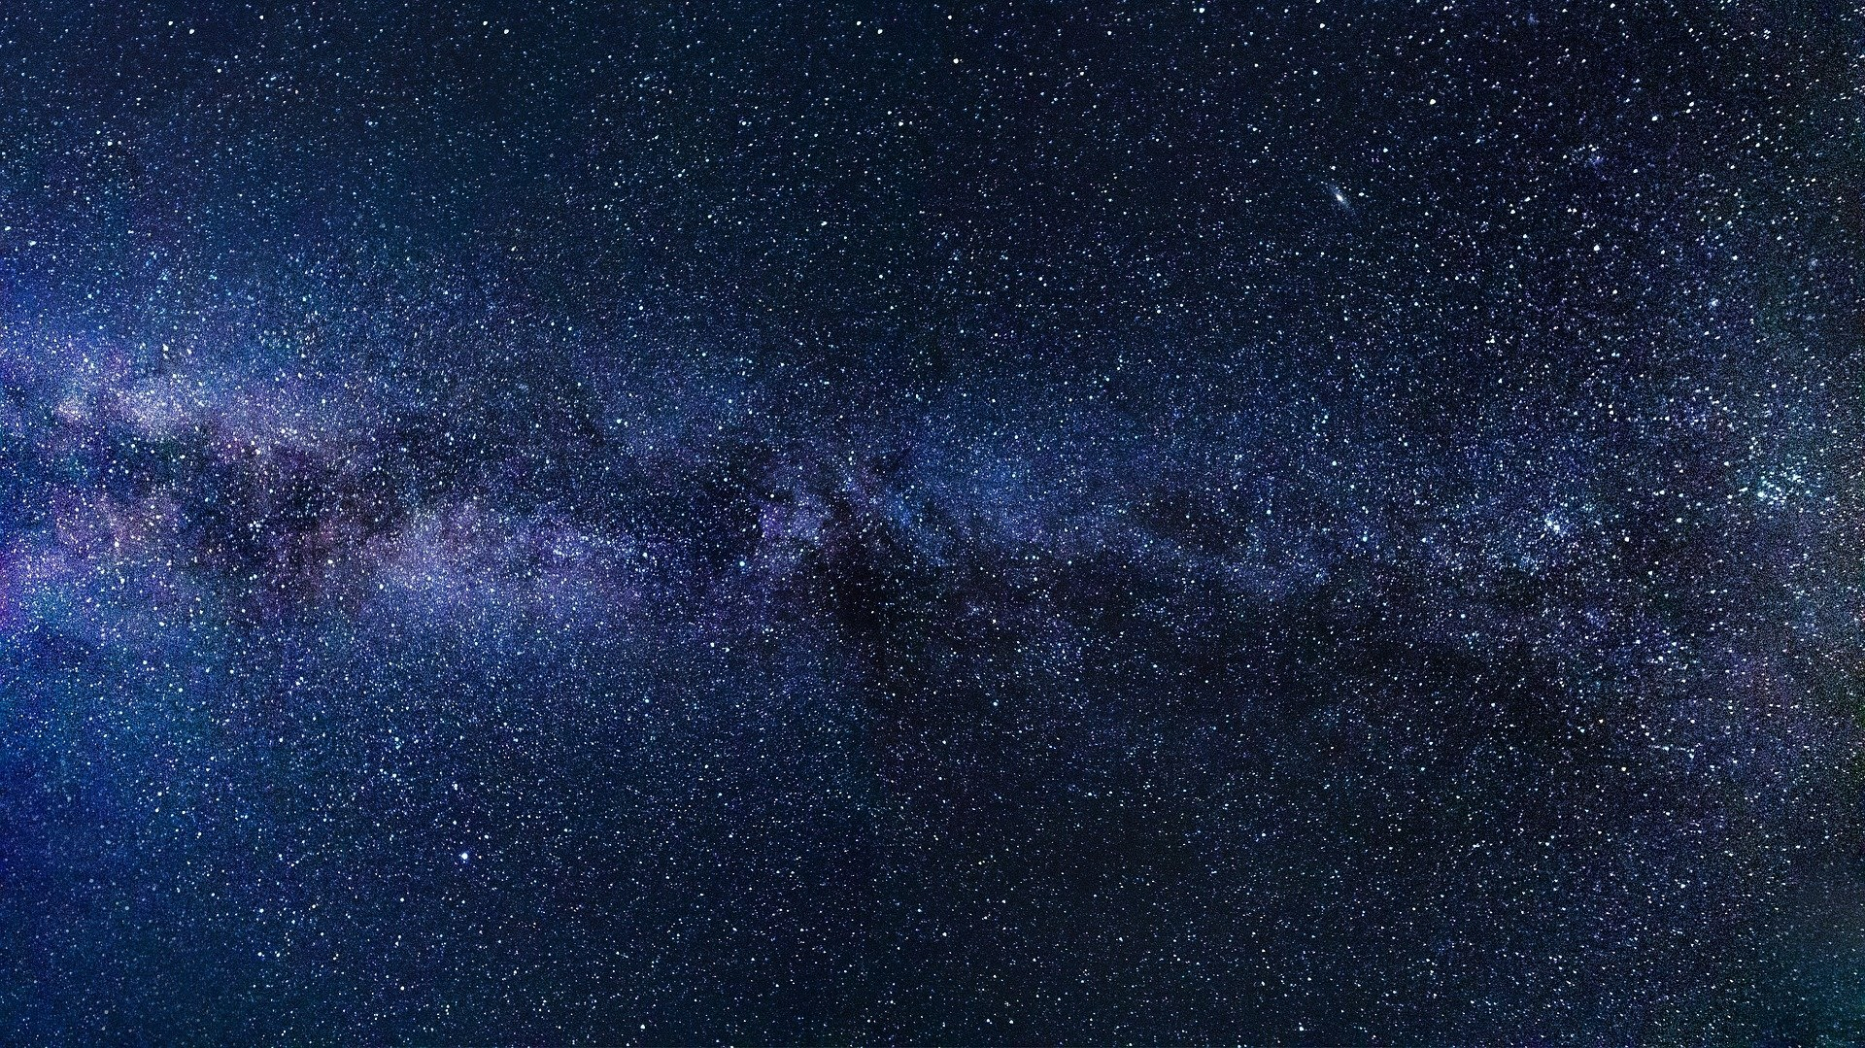


https://pixabay.com/ja/photos/%e5%a4%a9%e3%81%ae%e5%b7%9d-%e5%87%ba%e6%bc%94%e8%80%85-%e5%a4%9c%e7%a9%ba-%e5%a4%9c-2695569/

Slide 6
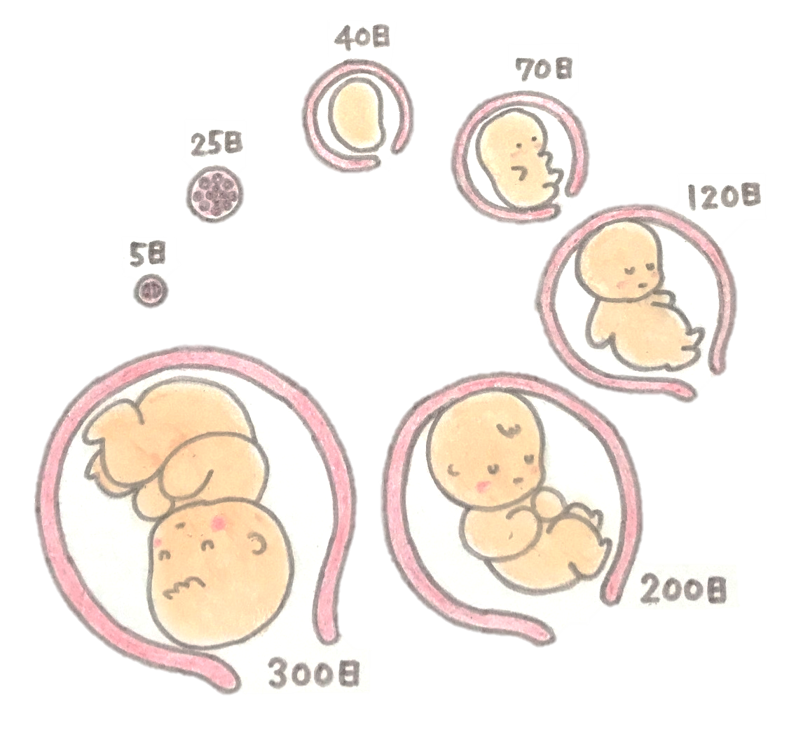
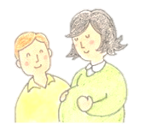

Slide 7

「いのち」って
どうして おわるの？

Slide 8

はじまり
おわり
おもいで
さいがい
びょうき
じこ

Slide 9

はじまり
おわり
みんなで 「いのち」を まもろう！
さいがい
びょうき
じこ

Slide 10

わたしたちの「いのち」は
どこからきたの？

Slide 11



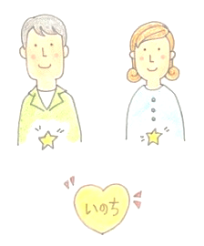
「いのち」のこと、
すこしわかってきたかな？

